Slide 1
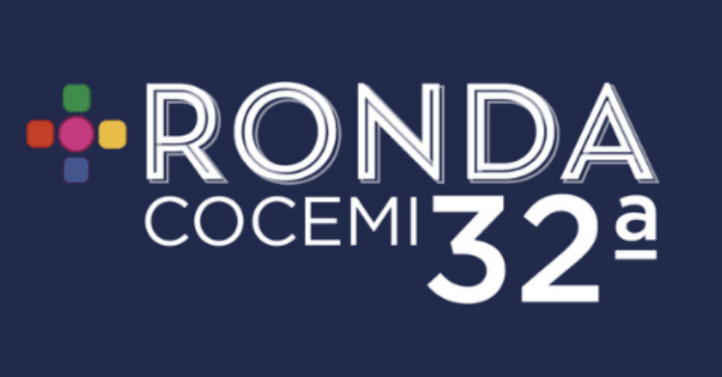

CAMCEL más cerca
Experiencia Barrio Arpí
Dra. Marcia Costa, Dra. Natalia Giorello, Dra. Luciana Rodríguez

Slide 2
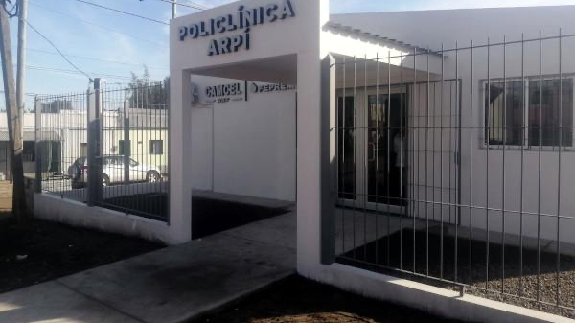

Slide 3
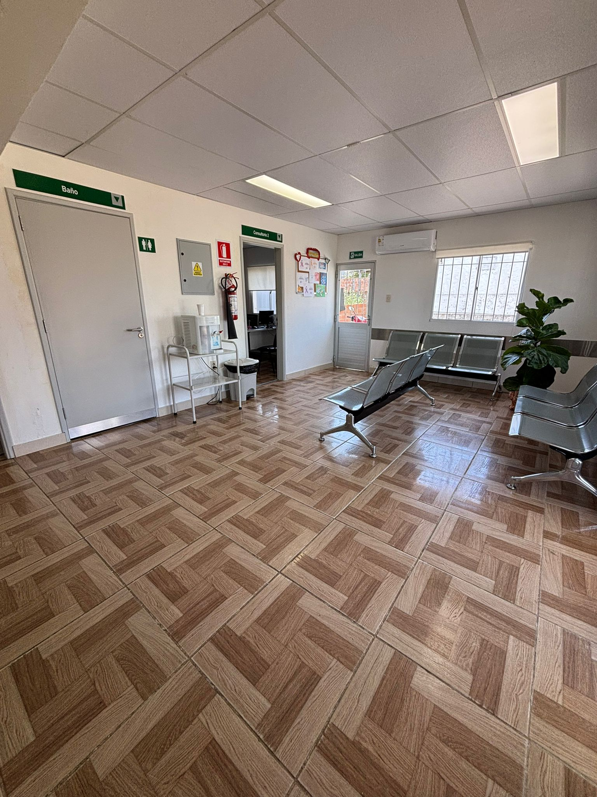
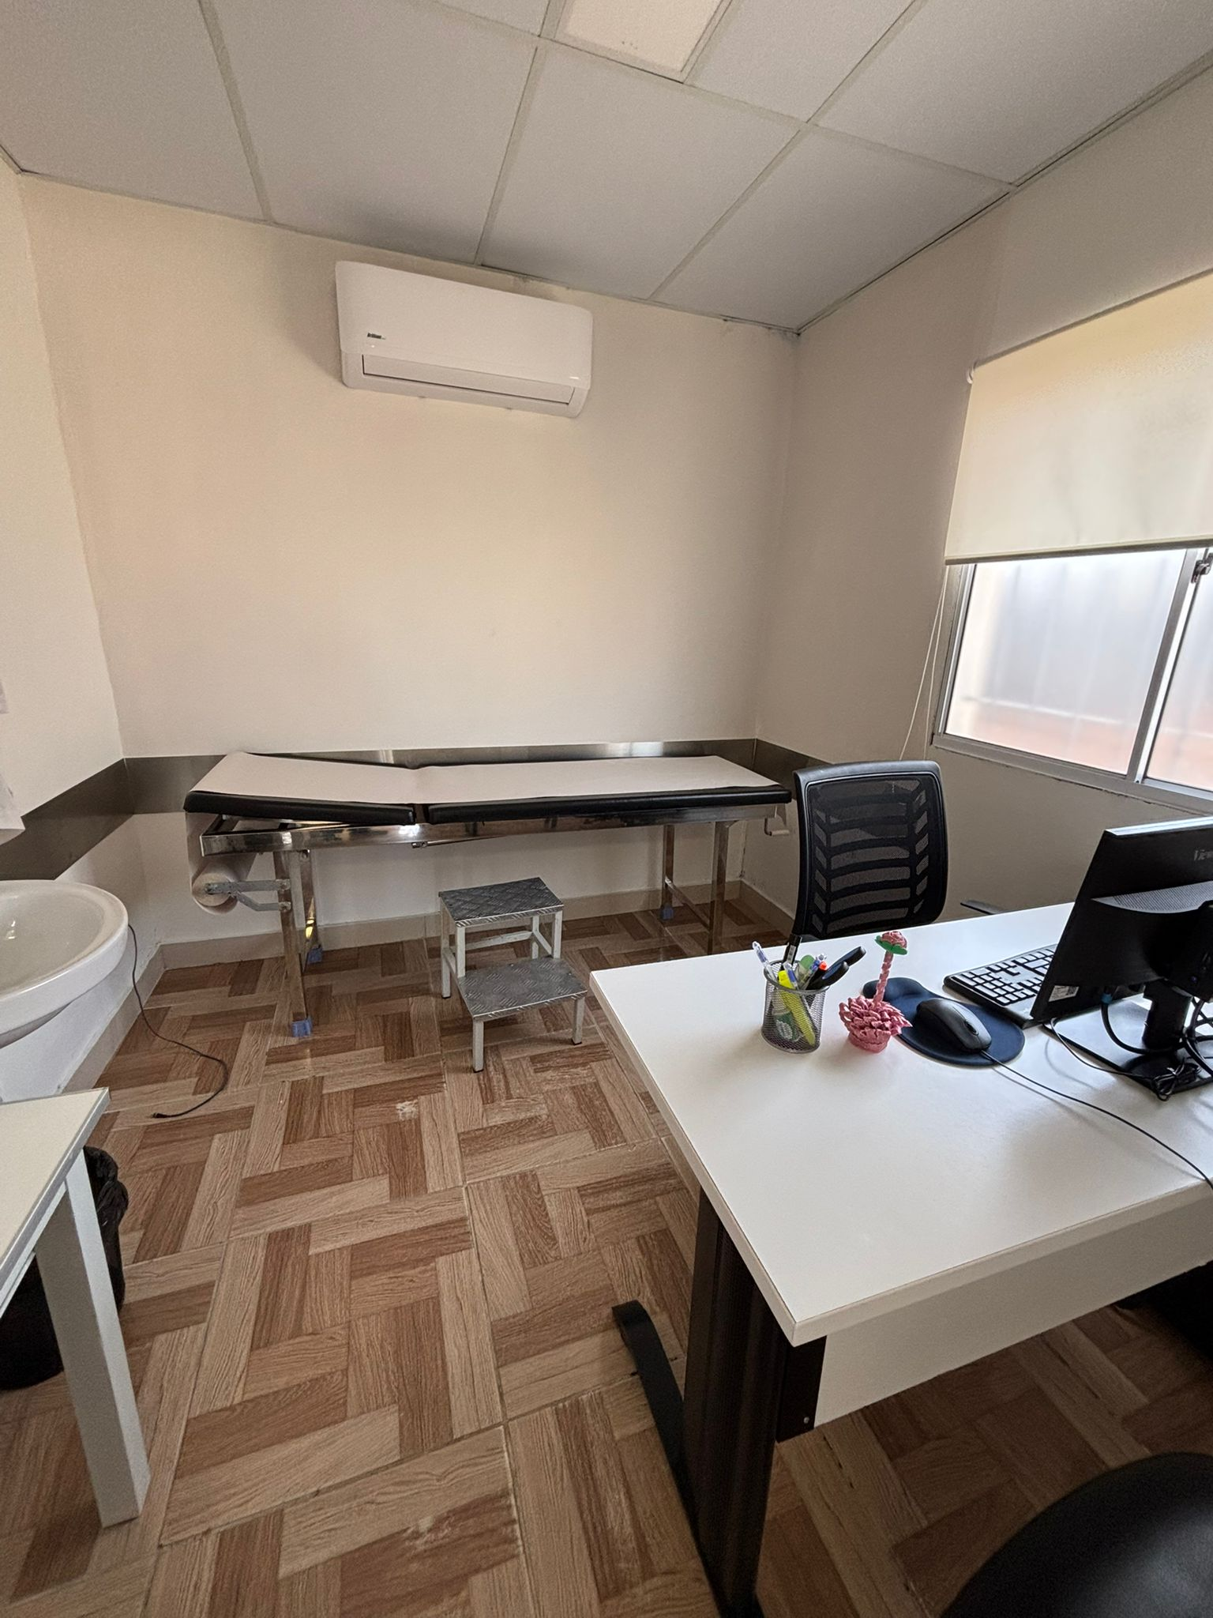
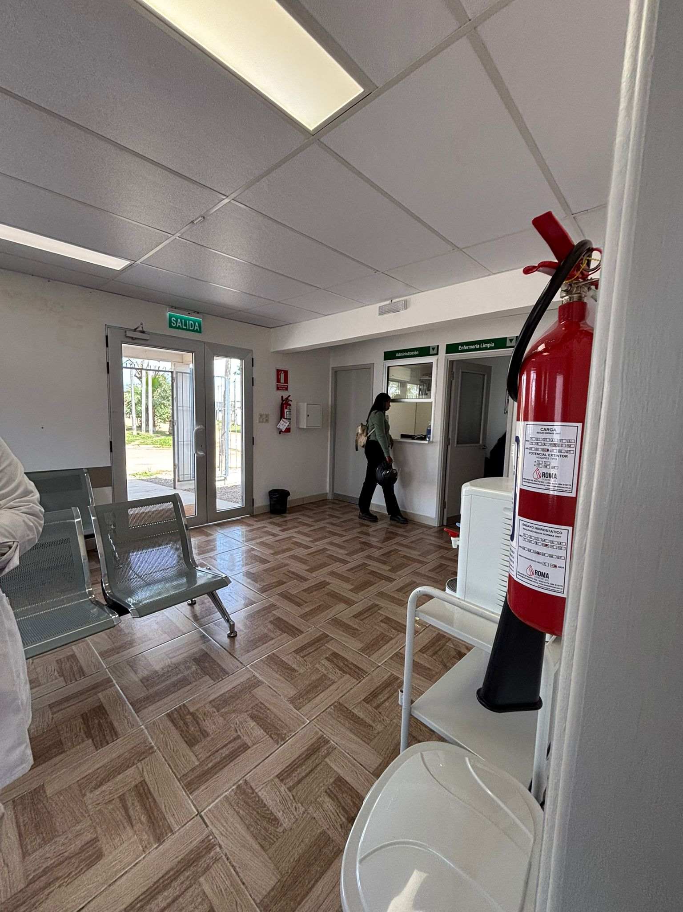
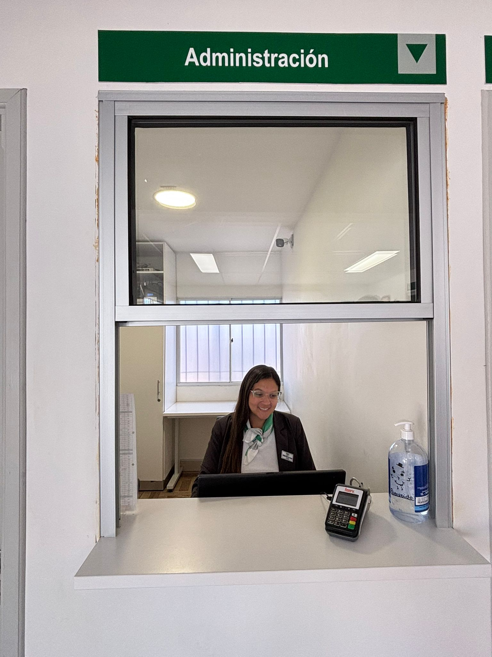
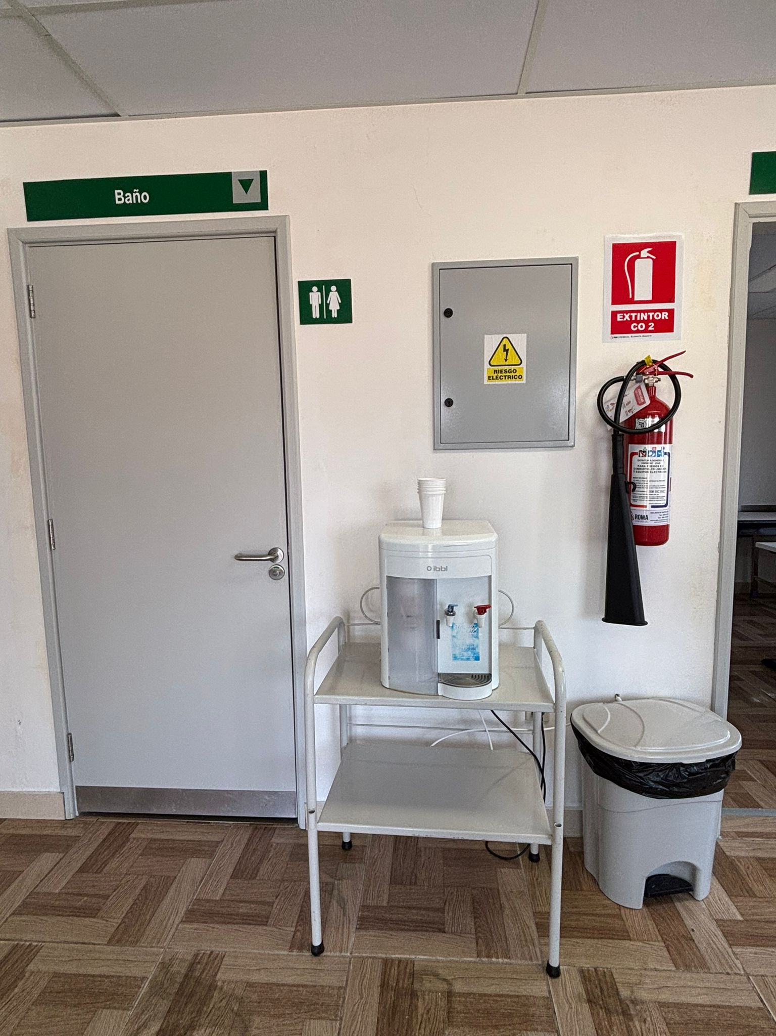
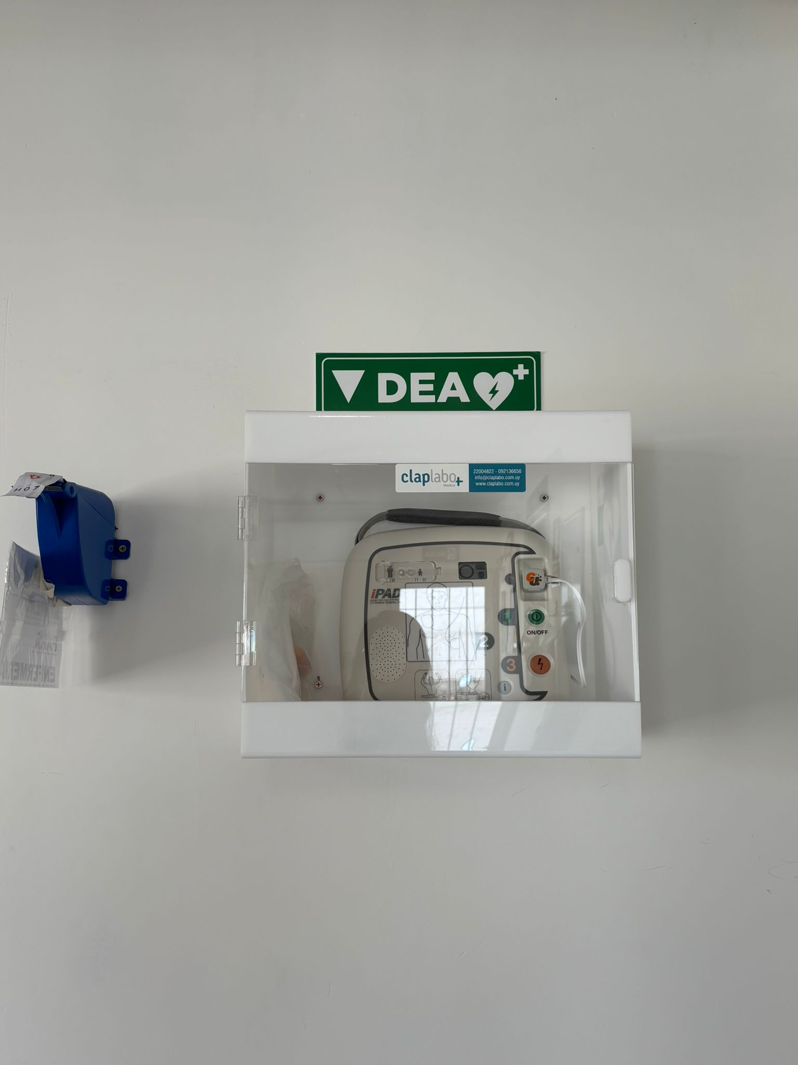
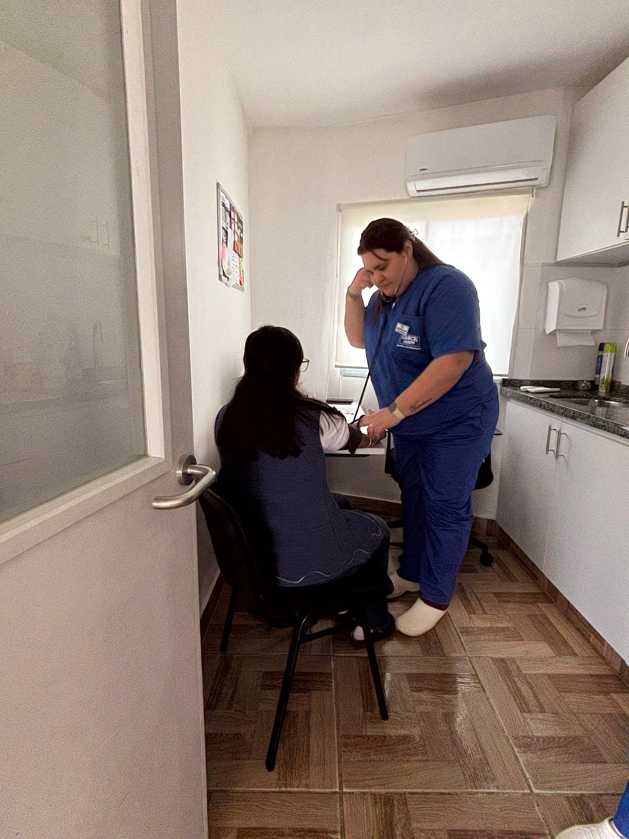
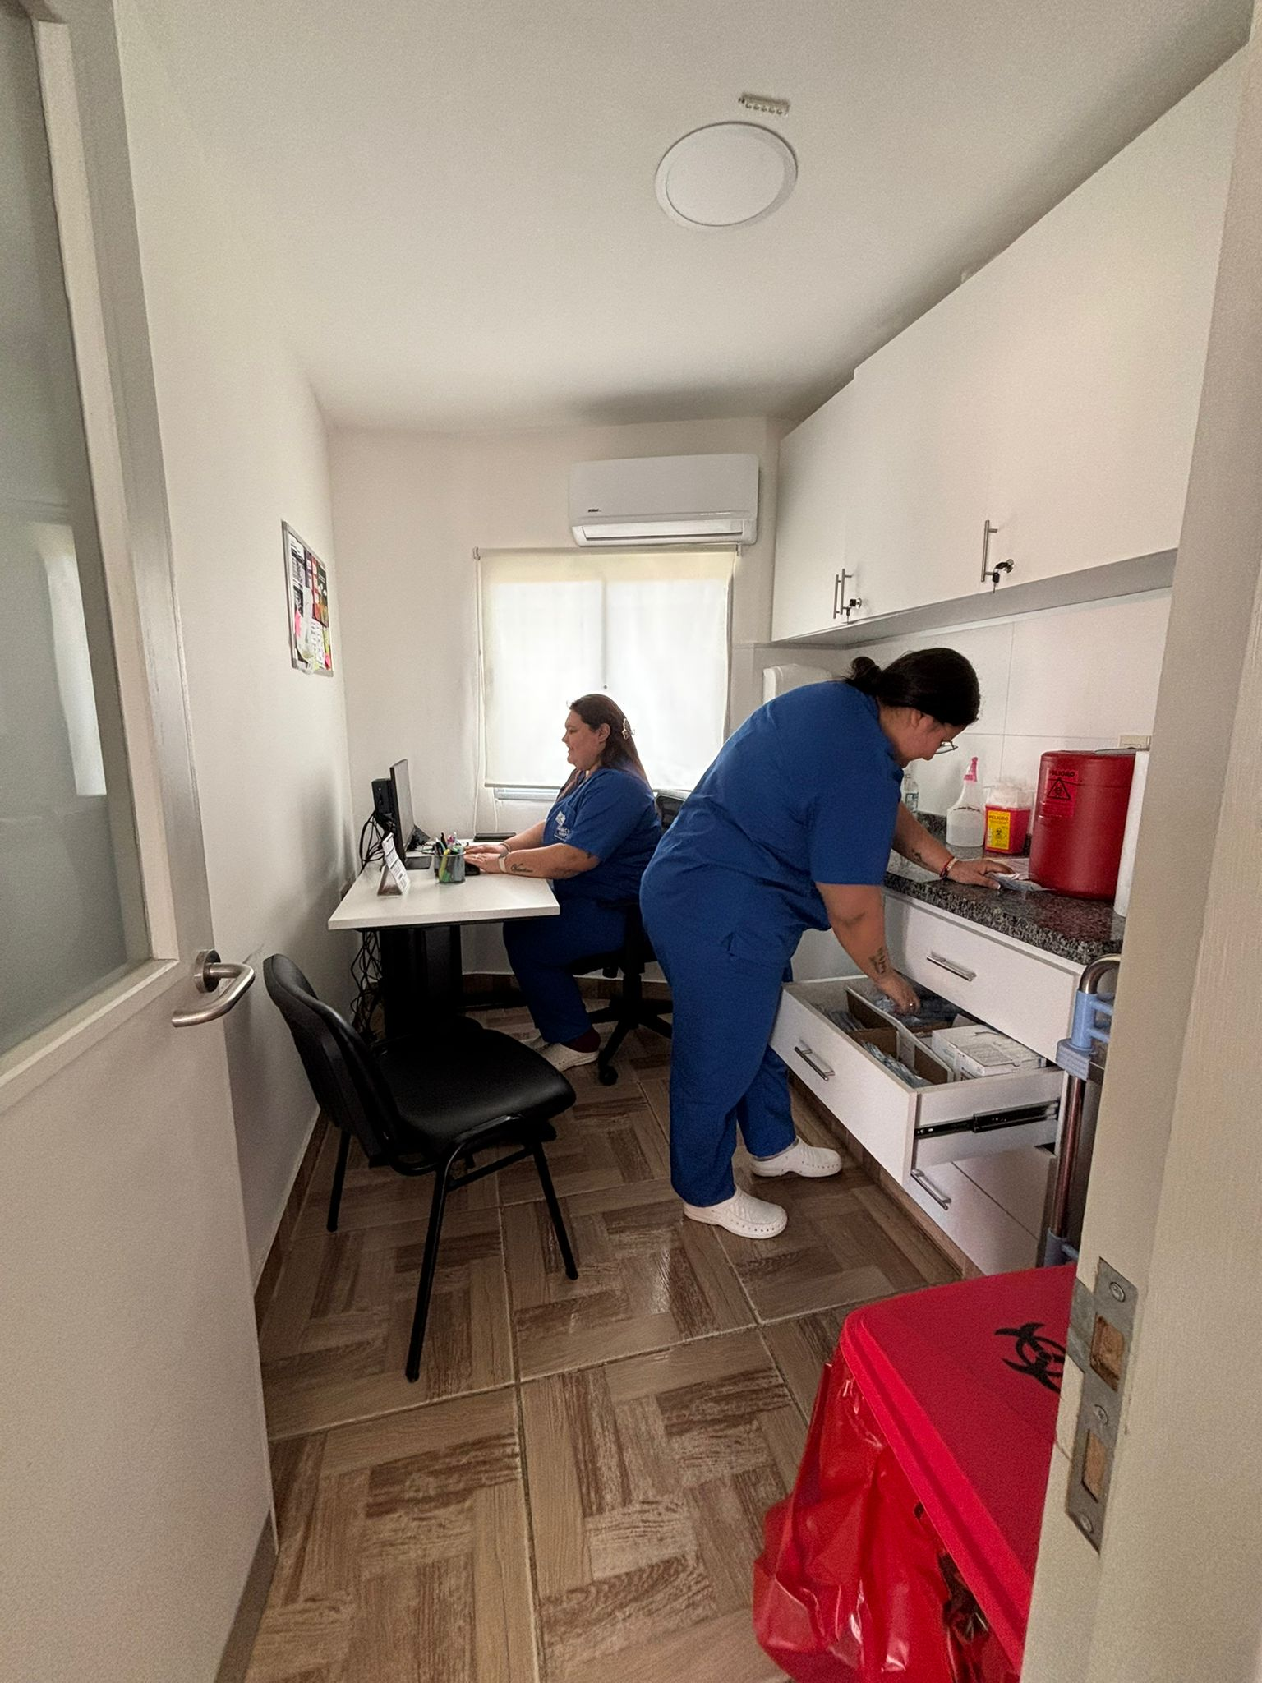
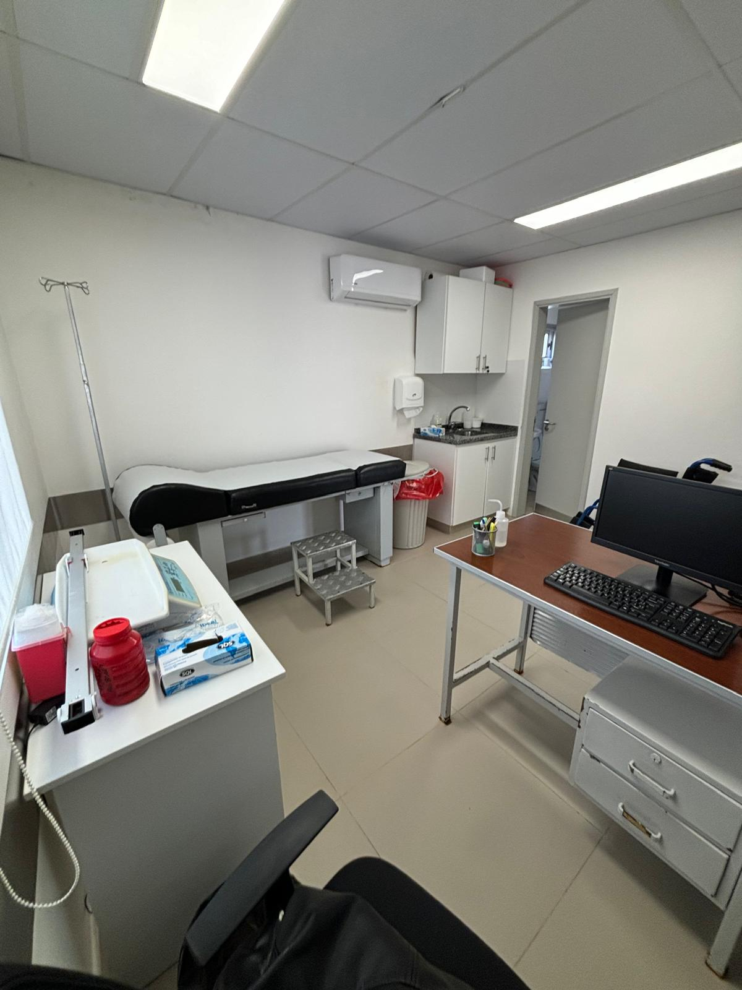
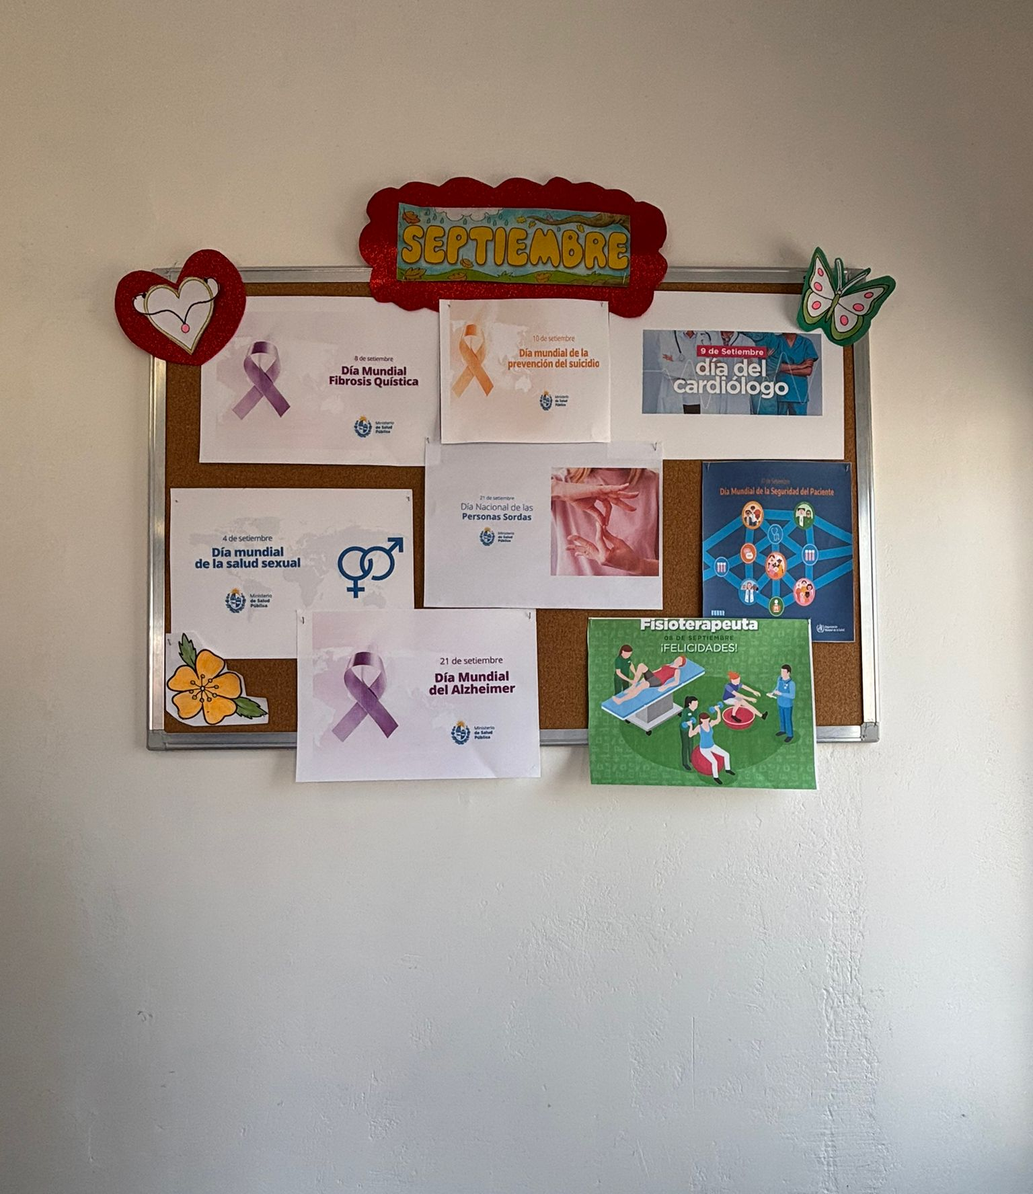

Slide 4
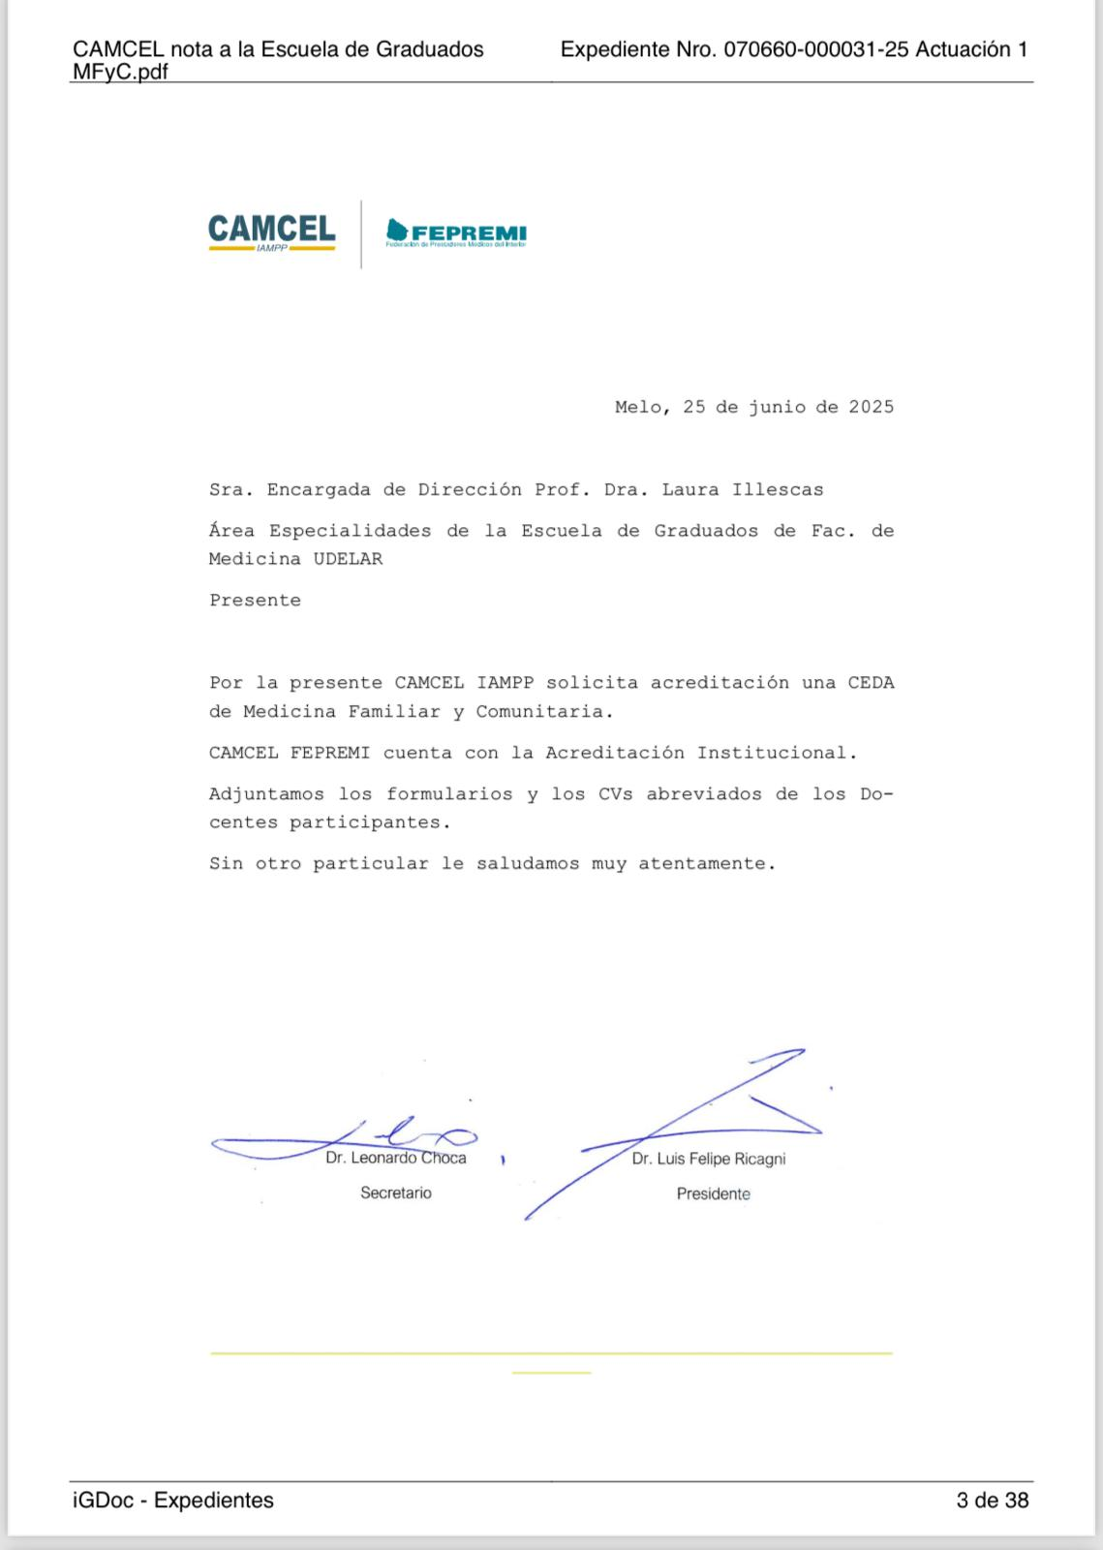
Entre 2023 y 2025, CAMCEL llevó adelante una experiencia pionera en el primer nivel de atención en la ciudad de Melo, orientada a acercar los servicios de salud a la población, mejorar el acceso y trabajar con una mirada integral, preventiva y centrada en las personas.
Desde el inicio del proyecto, se ha priorizado la formación y capacitación de nuevos profesionales de la salud, con un enfoque en Medicina Familiar y Comunitaria, para promover un modelo de atención integral y centrado en la comunidad.
En el año 2023 se otorga la acreditación CEDA-Medicina Familiar y Comunitaria.

Slide 5
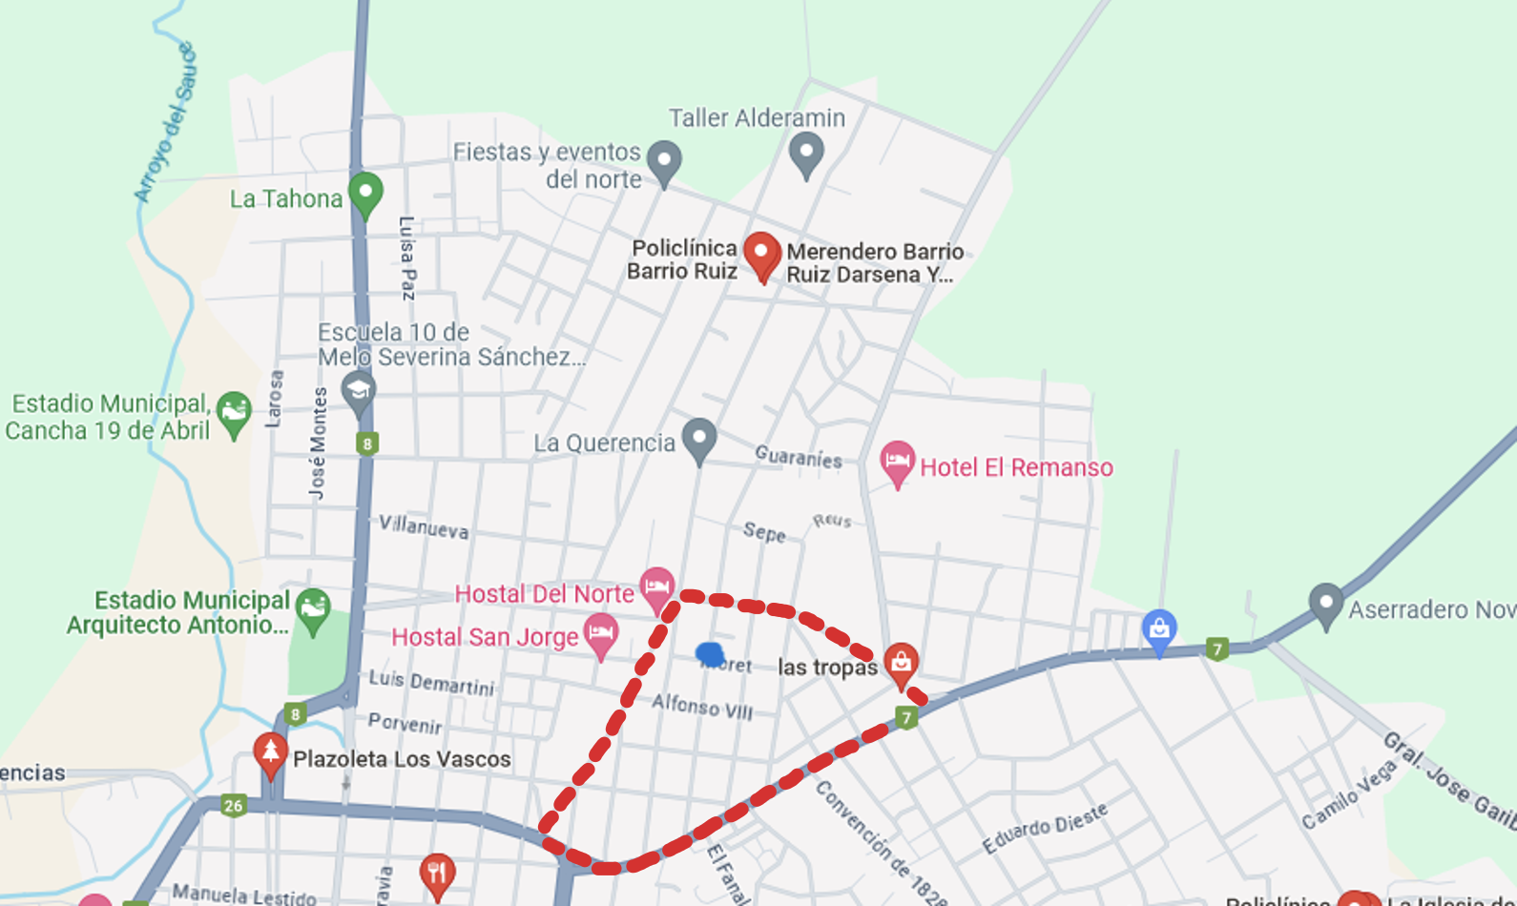

Slide 6
El barrio cuenta con:
Caif (190 niños)
Escuela n° 75 Juan Antonio Lavalleja (400 alumnos)
Comedor municipal
Cercano al entorno del barrio se encuentran el liceo n° 3 y el n° 5
UTU zona Norte
Usuarios de CAMCEL zona norte:
Darcena 327
Arpí. 1098
Leone 1030
Anido 846
Prieto 290
López 419
Castagnet 666
Progreso 225
Ruiz 353
Total: 5256 usuarios

Slide 7
Contamos con un horario extendido de 10 a 16:30, de lunes a viernes.
Cuenta con dos consultorios, uno apto para la atención gineco-obstétrica.
Dentro de los servicios brindados, se encuentran las coordinaciones de estudios y citas médicas, procedimientos de enfermería además de atención médica de pediatría y medicina familiar y comunitaria.
Enfermería realizó 1600 procedimientos de controles de salud
150 curaciones
Se administraron 110 inyectables
Control de niños y adolescente
Aparte de las consultas en policlínica se realiza seguimiento telefónico y visitas domiciliarias.
Además se llevan a cabo talleres en escuelas, liceos y UTU, con actividades de promoción y prevención, lo cual establece a la policlínica como centro de referencia.

Slide 8
Agendas por año
2023: 1067 (desde agosto a diciembre)
2024: 3995
2025: 2401 (hasta agosto)
2024: 90 (desde julio a diciembre)
2025: 135 (hasta agosto)

Slide 9
Policlínica de Residente de MFyC
A partir de abril se habilita otro consultorio en simultáneo con policlínica de Residente, se abren 2 agendas diarias con 5 números cada una.
Hasta agosto de este año se han atendido: 739 pacientes
Dra Costa
Policlínica de residente
Total de 3140 pacientes

Slide 10

Encuesta a usuarios:

Slide 11
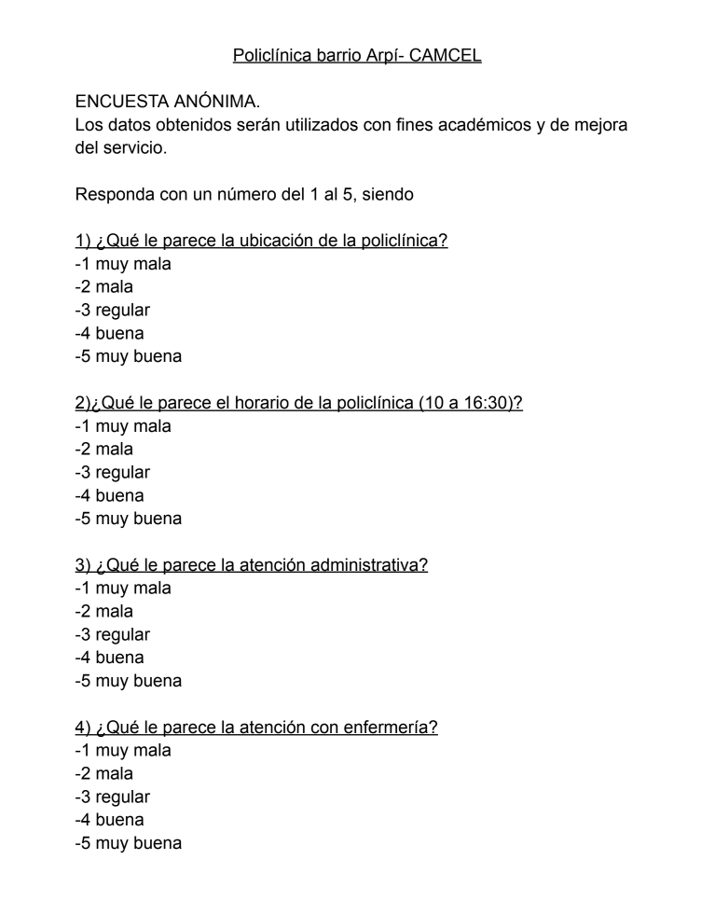
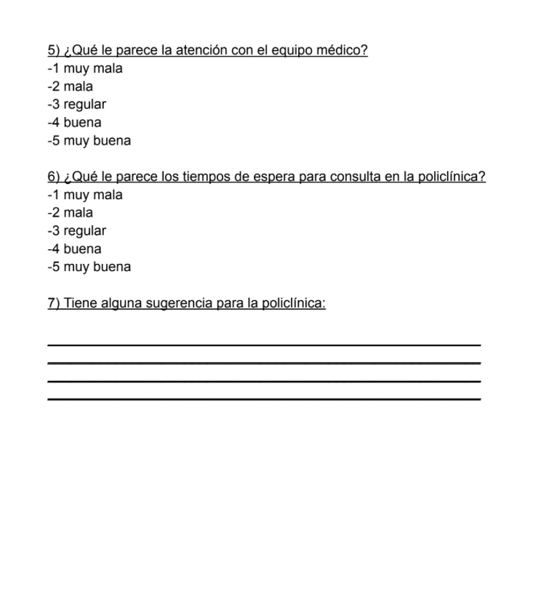

Slide 12
De la encuesta realizada se desprenden sugerencias y nuevas necesidades.
Con el tiempo , se logró consolidar un modelo accesible y cercano, que fue ganando la confianza
de la comunidad. Esta experiencia no solo mejoró la calidad de la atención, sino que también ha
demostrado que es posible desarrollar un primer nivel sólido dentro del sistema FEPREMI, con
impacto tanto asistencial como formativo.

Slide 13
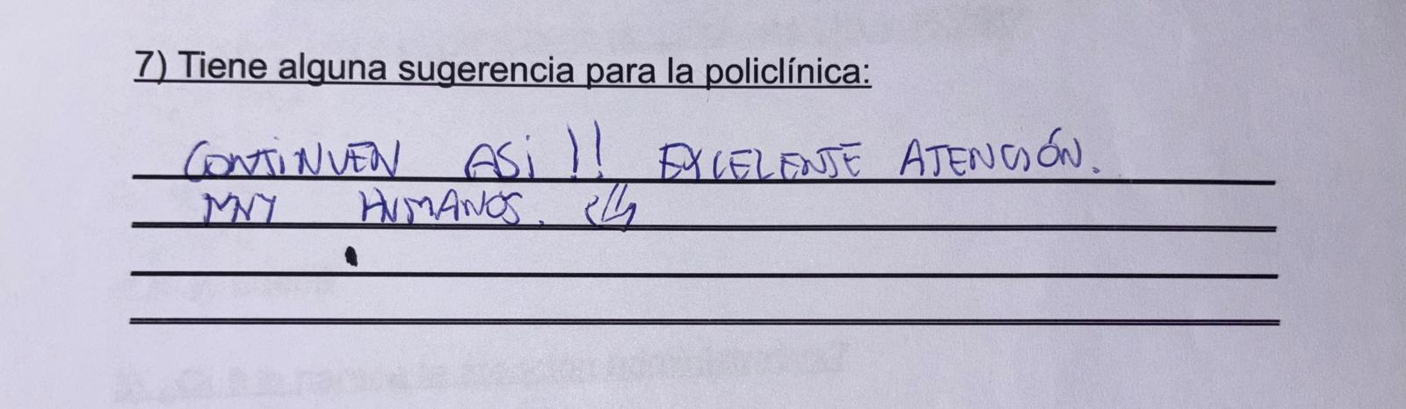
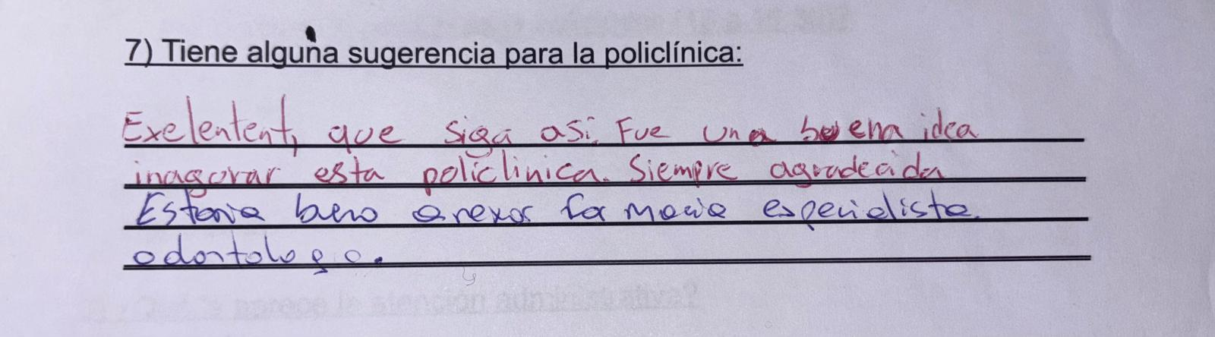
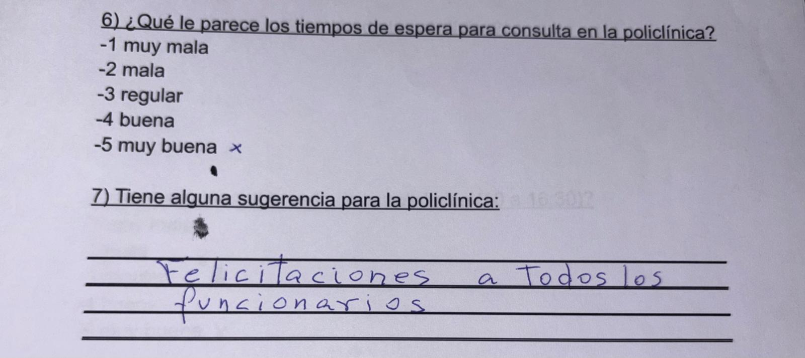

Slide 14



Logro regional significativo
En 2025 se lleva a cabo por primera vez, la realización de la prueba anual de posgrados y residentes en CAMCEL, donde concurren la Cátedra de Medicina Familiar y Comunitaria, profesora G5 y profesora adjunta G4.
Este hecho constituye un logro significativo, que refleja el crecimiento académico y el fortalecimiento de la formación en el primer nivel de atención, marcando un precedente importante para la continuidad de futuras instancias evaluadoras.

Slide 15
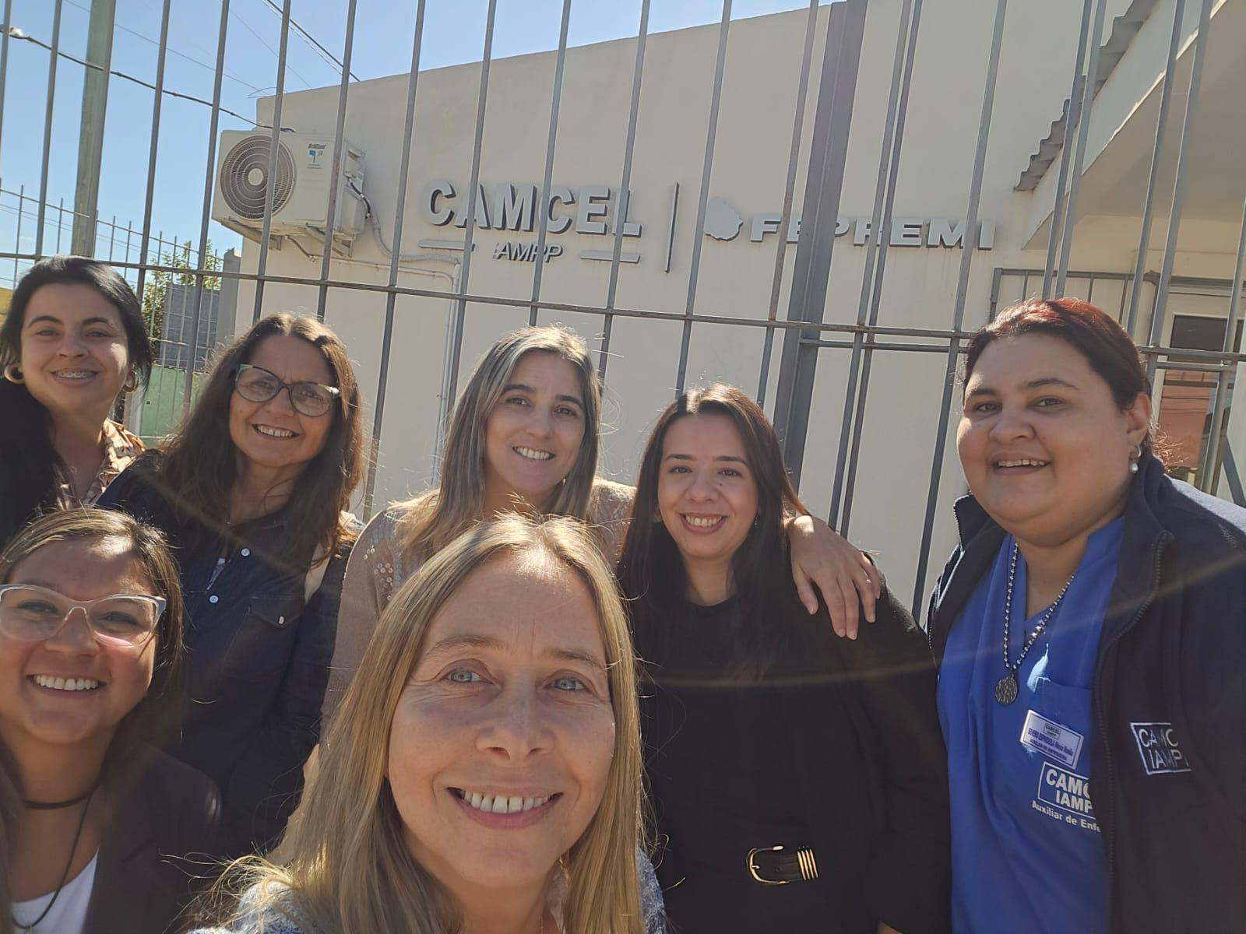
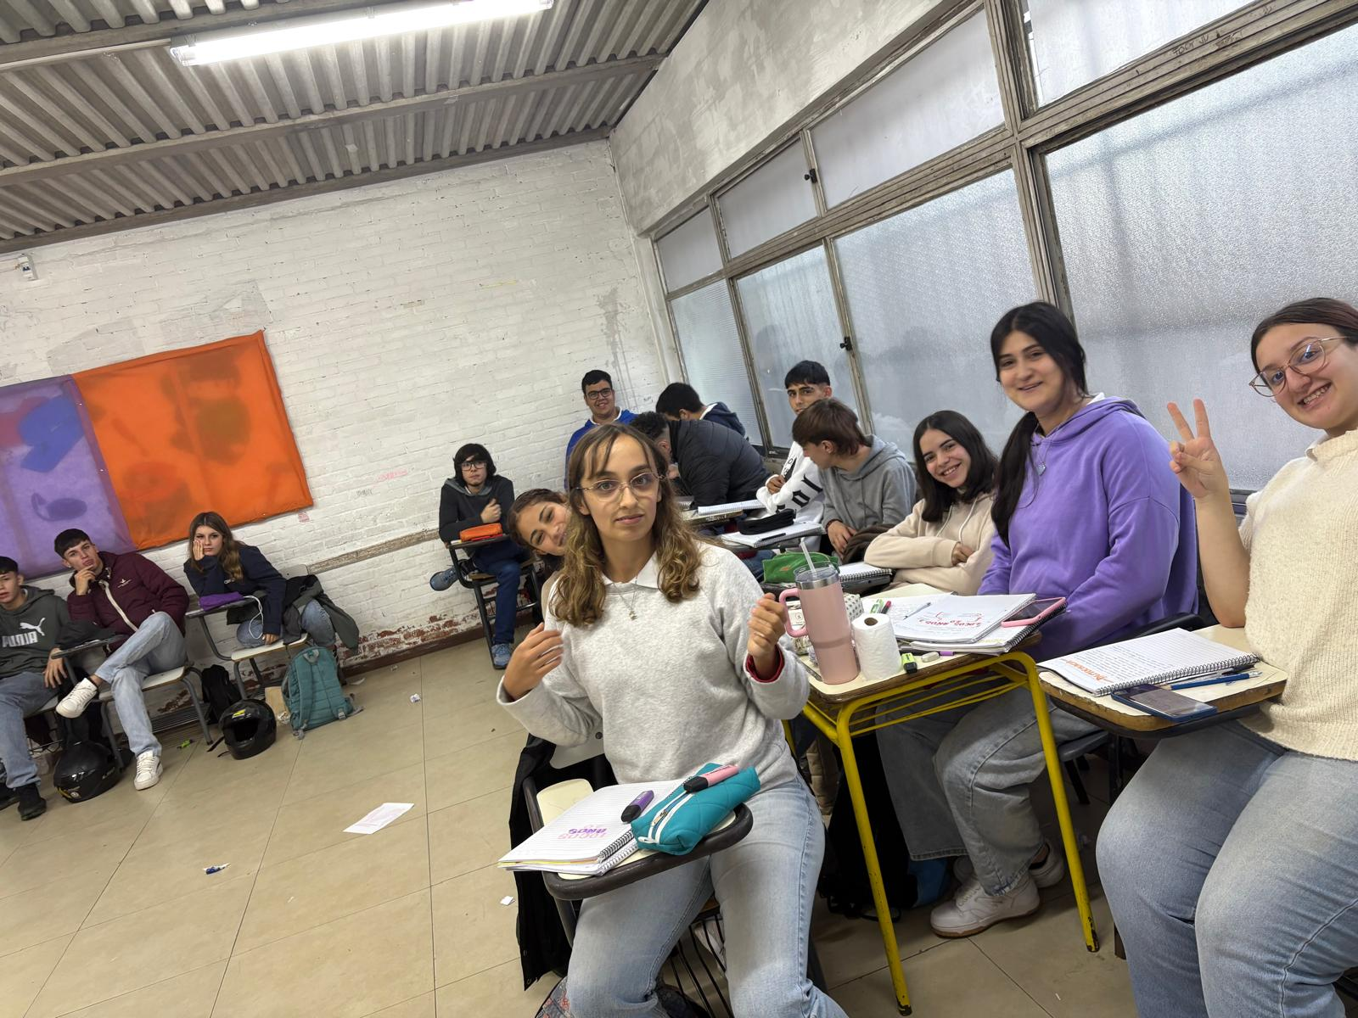
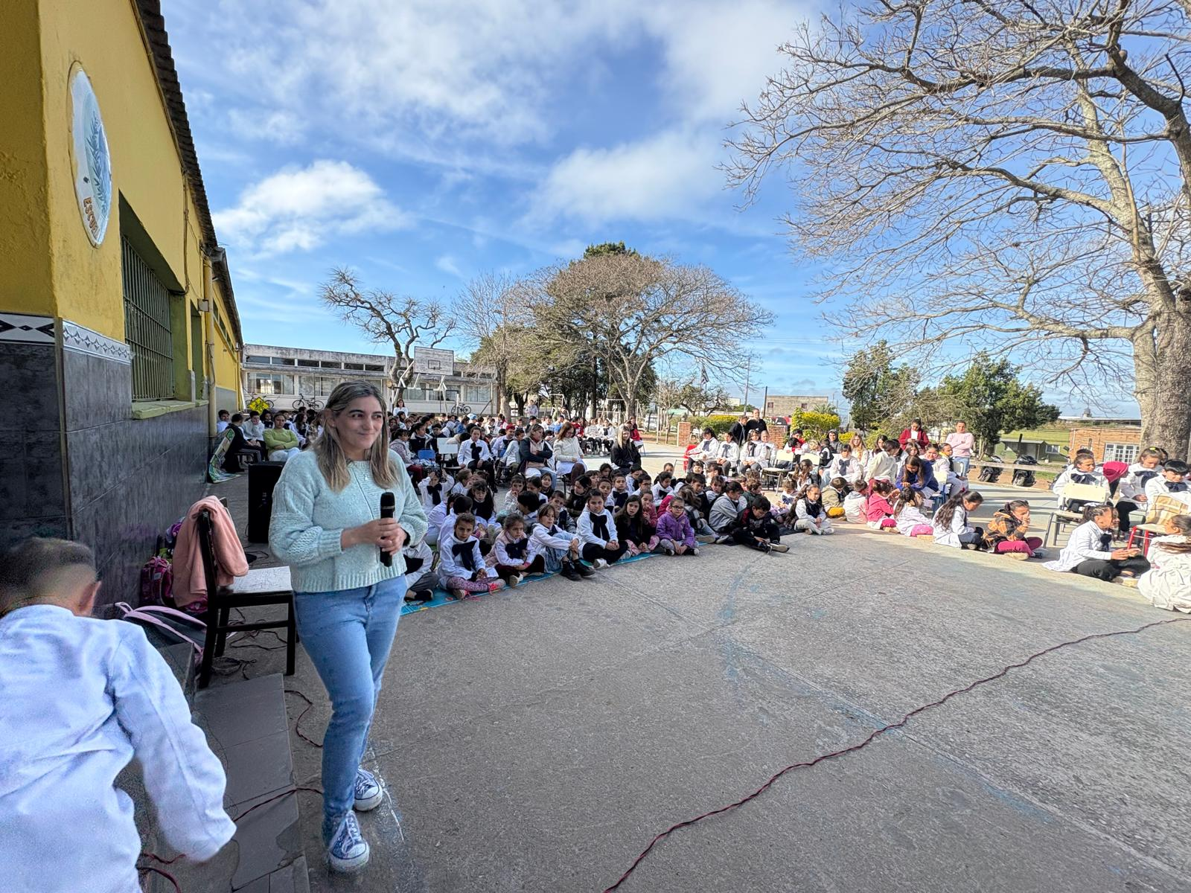
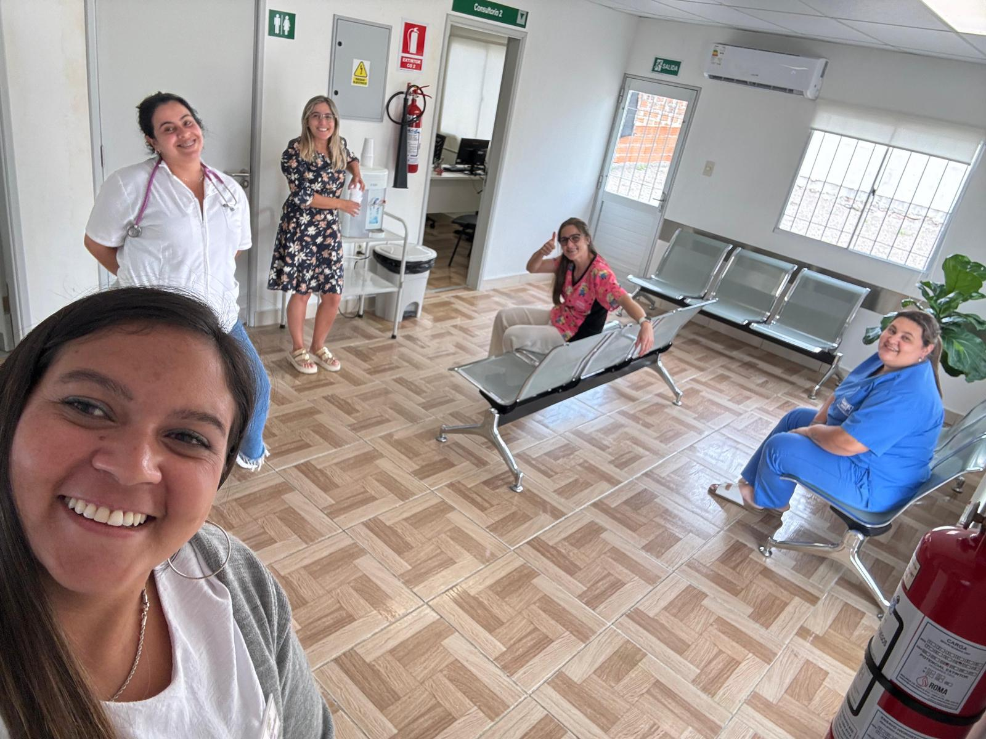
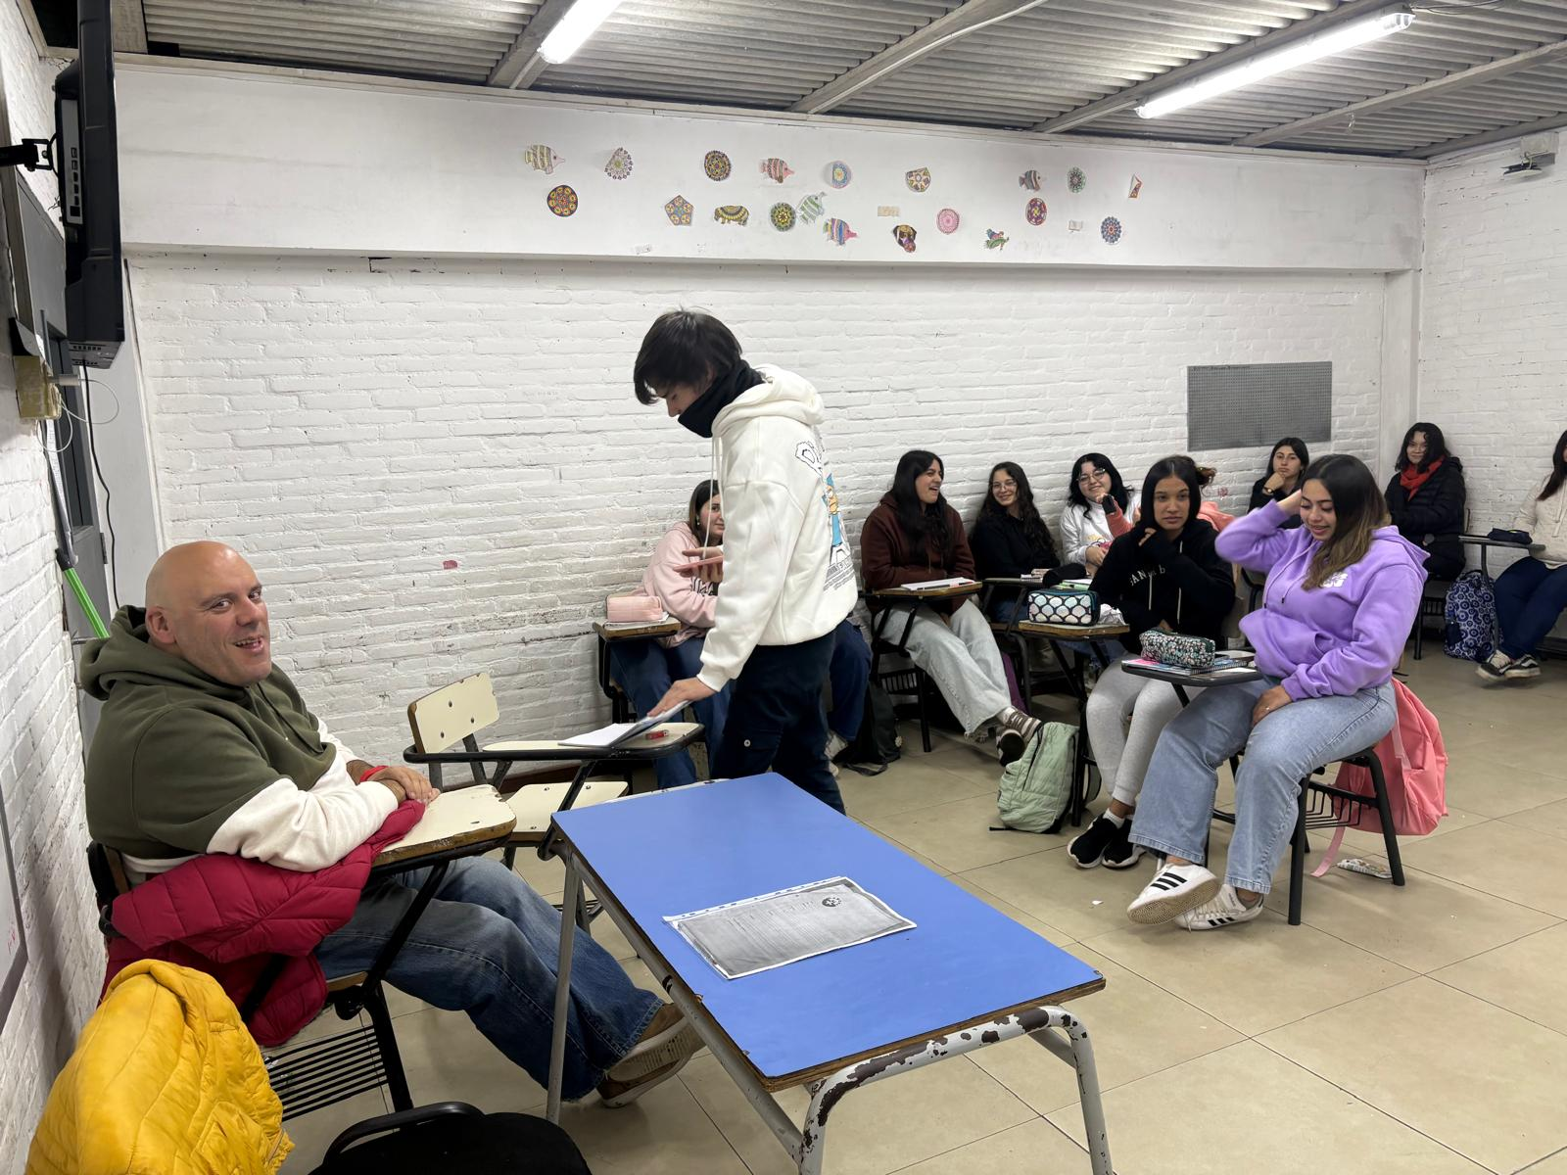
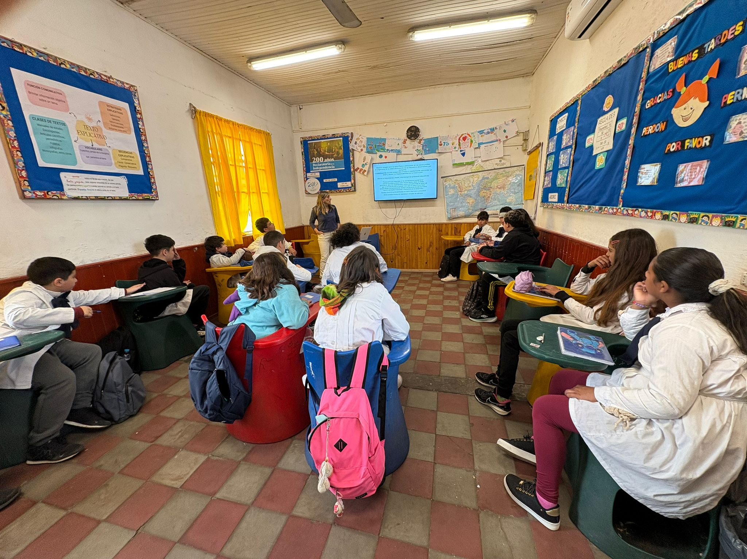

Slide 16
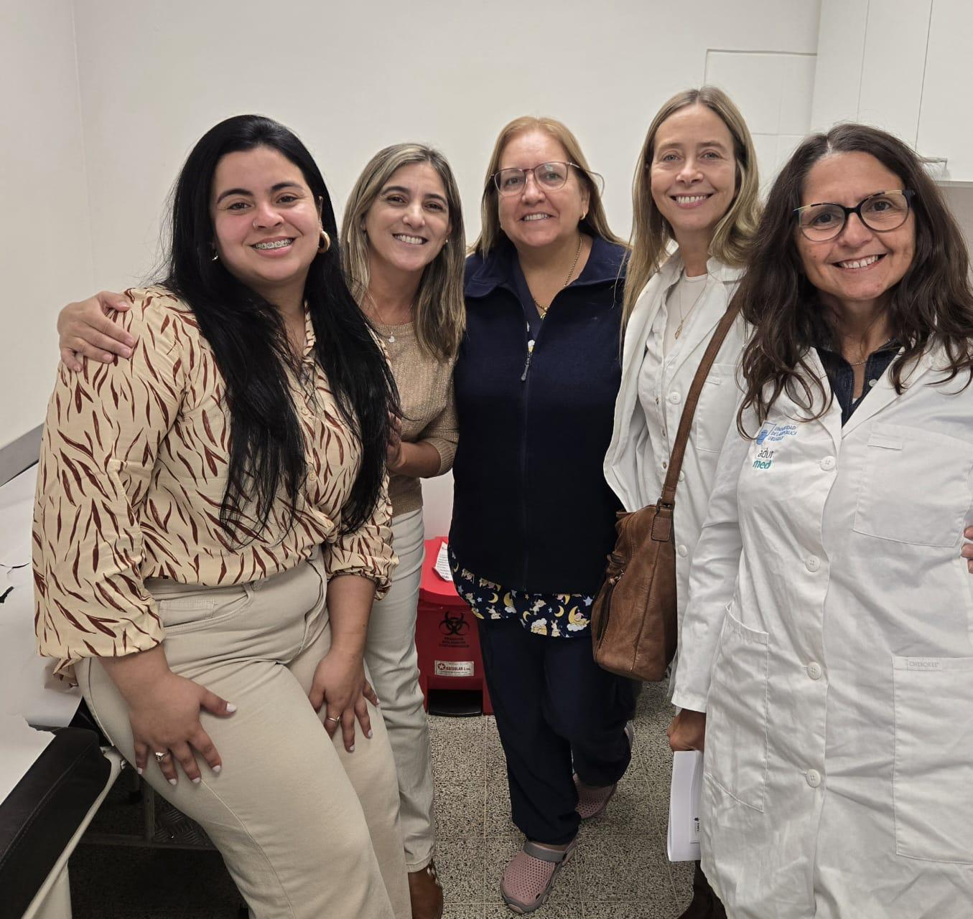
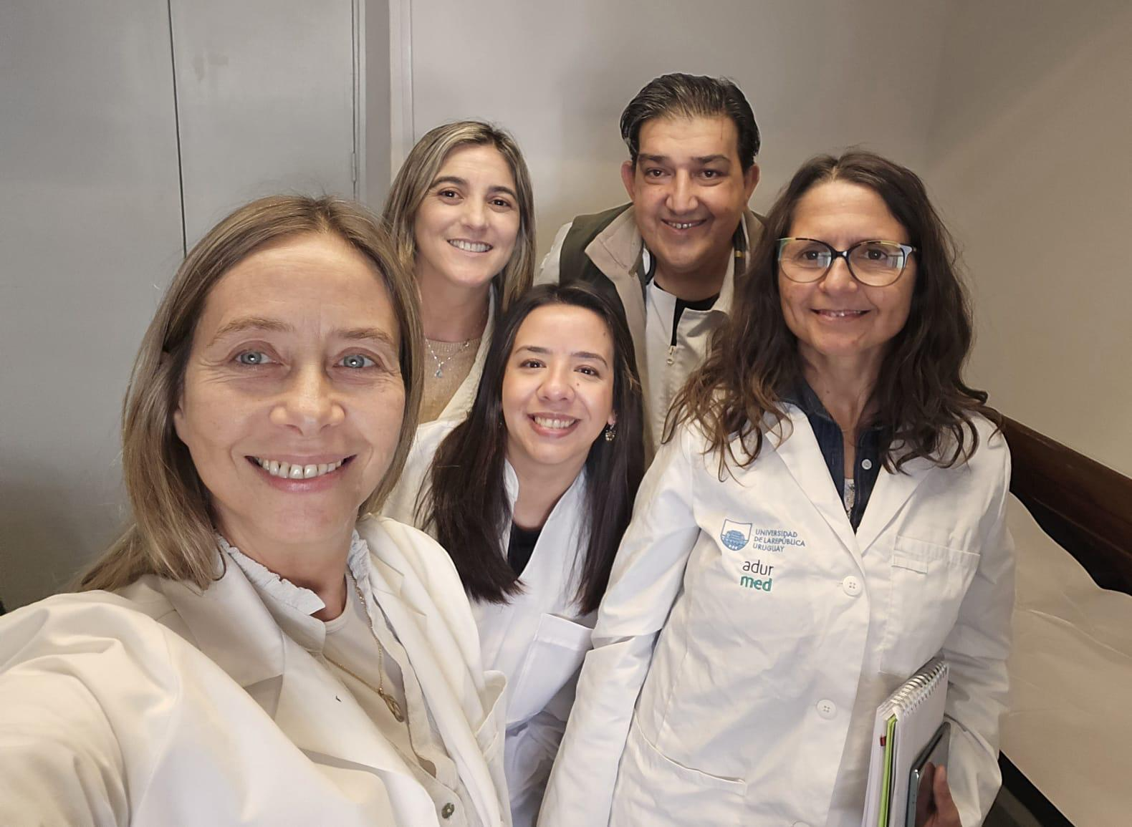
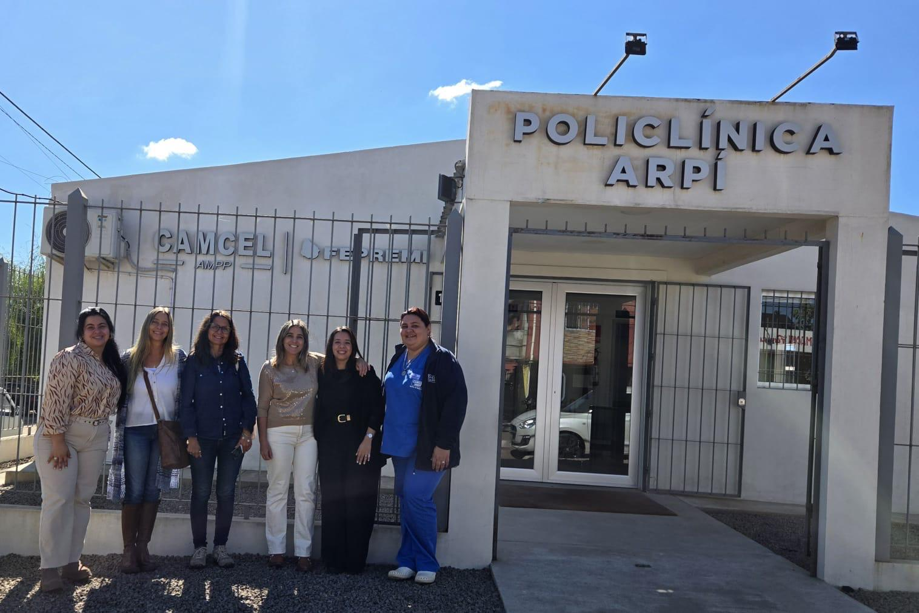
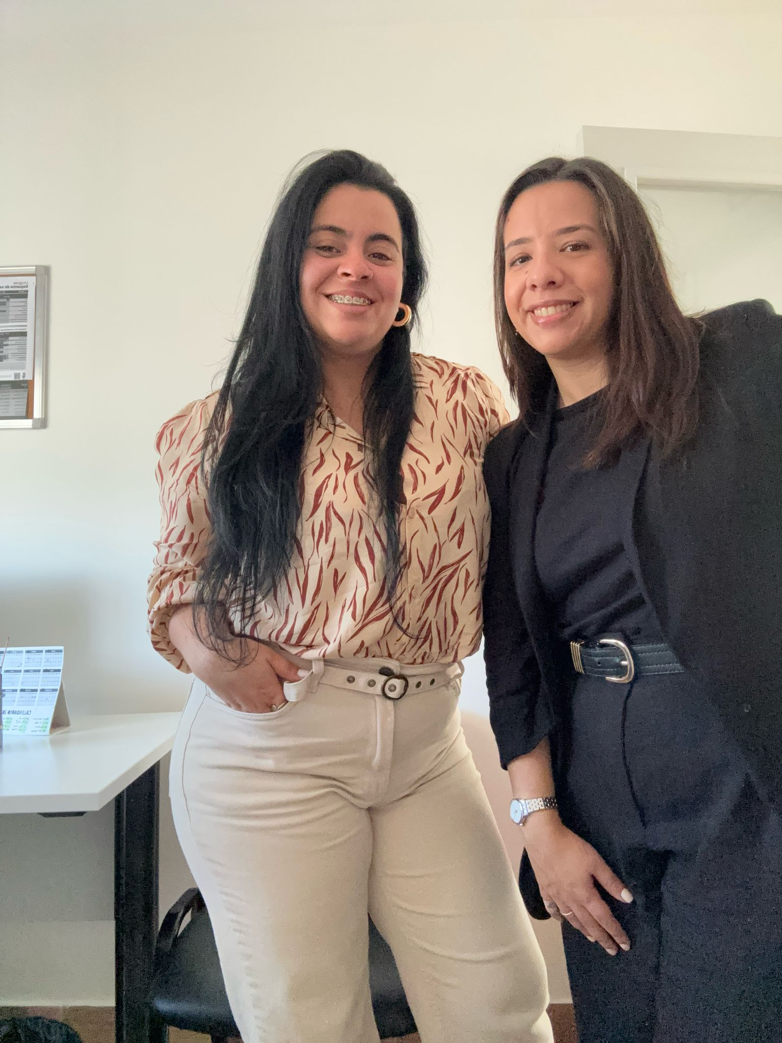
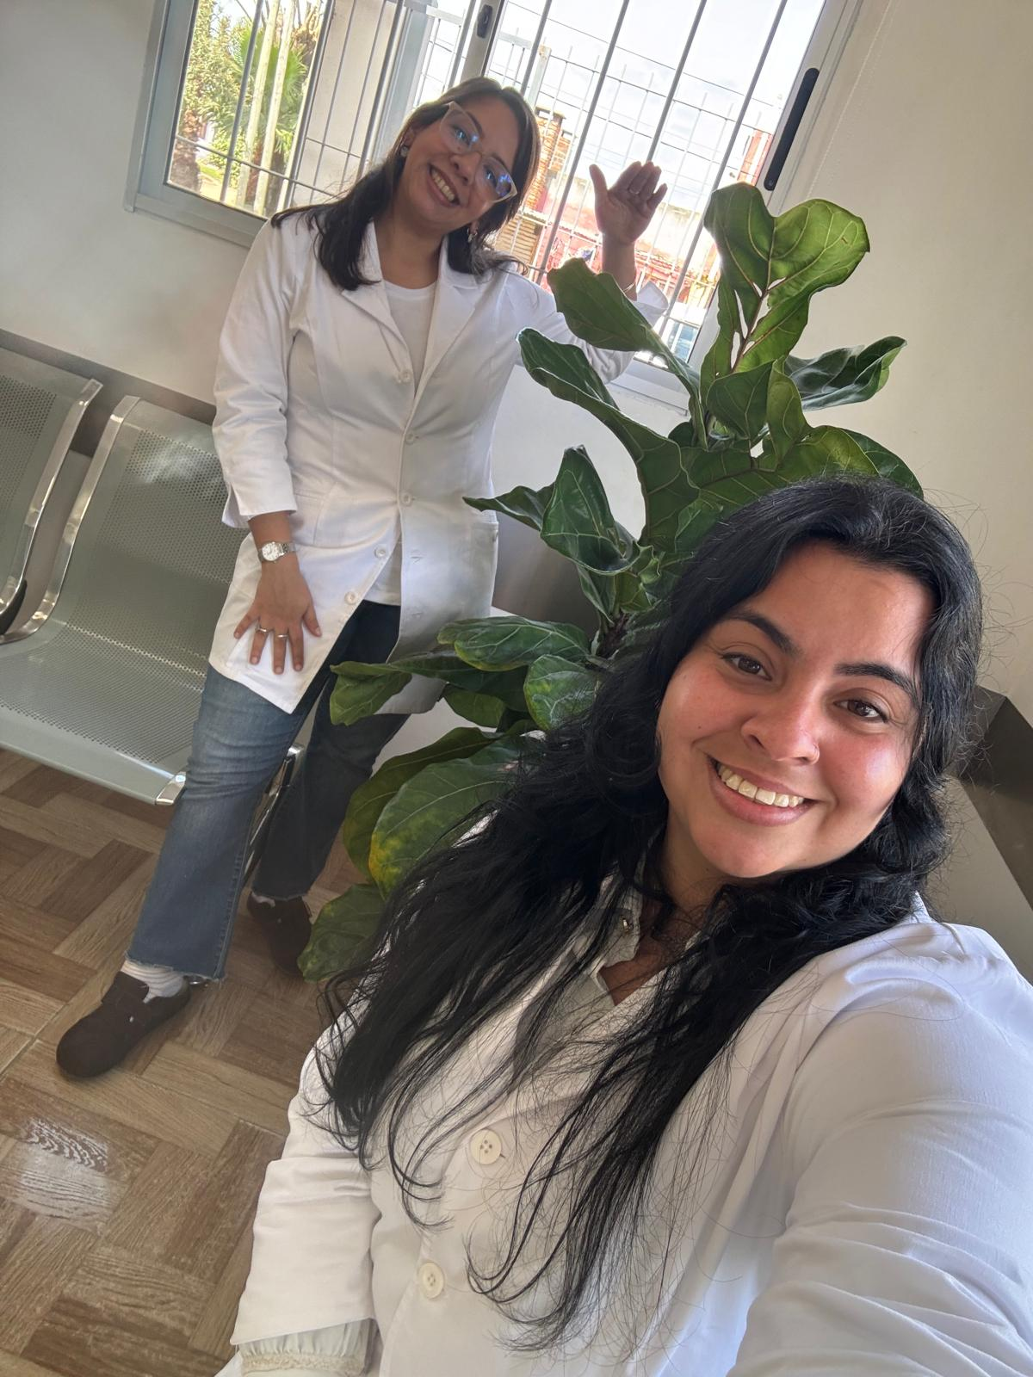

Slide 17

Muchas gracias

